Slide 1
РАХМАНИНОВ
СЕРГЕЙ ВАСИЛЬЕВИЧ
20.03.1873-28.03.1943

Slide 2
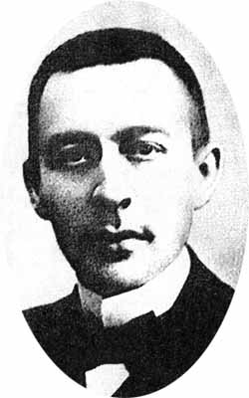
Сергей Васильевич Рахманинов великий русский композитор. Родился 20 марта 1873 году в имении своих родителе в деревенской глуши в Новгородской губернии.

Slide 3
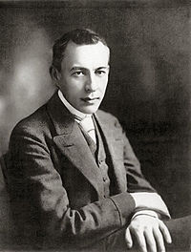
С самого рождения мальчик рос в окружении пленительной, но суровой красоты русской северной природы: дремучих лесов , бескрайних просторов заснеженных полей, живописных берегов реки Волхов.

Slide 4
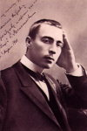
Родители маленького Сережи играли на рояле и мальчика уже с ранних лет начали учить музыке. Его одаренность проявилась в 4 года. Он закончил московскую консерваторию с золотой медалью, и его имя было занесено на мраморную доску консерватории.

Slide 5
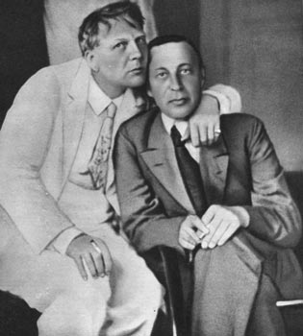
Тесная творческая и жизненная дружба связывала Сергея Рахманинова с известным русским певцом Фёдором Шаляпиным.

Slide 6
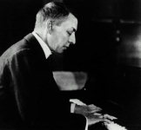
Он был известен не только как известный композитор, но и как дирижер и исполнитель. Он много гастролировал по миру с концертами.
В конце жизни жил за границей, но всегда вспоминал Родину .
Его произведения пронизаны ясным оптимистическим настроением. К ним относится романс: «Весенние воды».

Slide 7
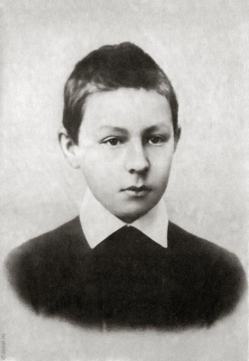
Когда Сережа был маленьким, он часто посещал с бабушкой новгородские храмы и монастыри и очень любил слушать перезвон церковных колоколов. Музыка русских колоколов запала в душу и позже нашла свое отражение в его произведения, таких как поэма «Колокола», « фортепианный концерт.

Slide 8
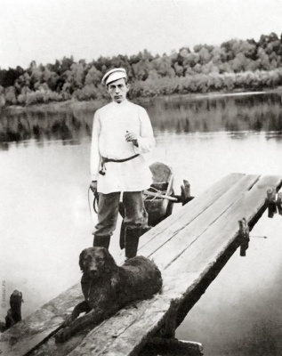
Сергей Васильевич очень любил русскую природу и сумел передать в музыке ее красоту. Многие его произведения не имеют программного названия, но передают настроение и образы природы.

Slide 9
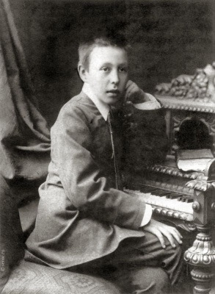

Slide 10
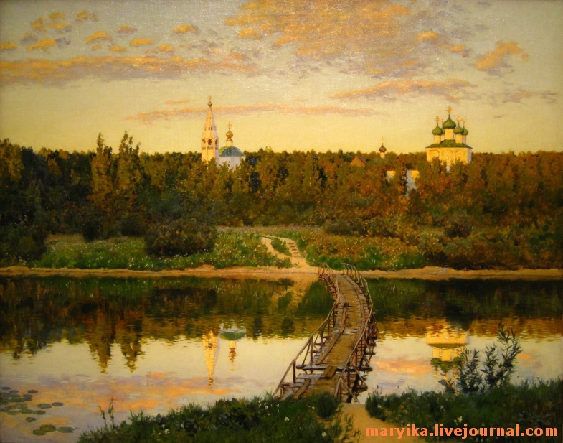

Slide 11
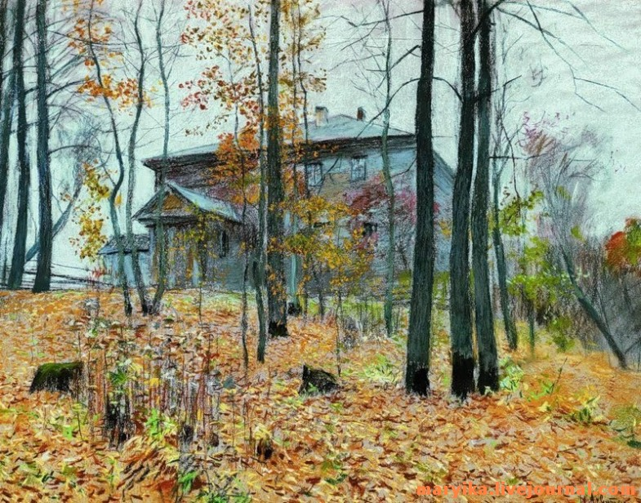

Slide 12
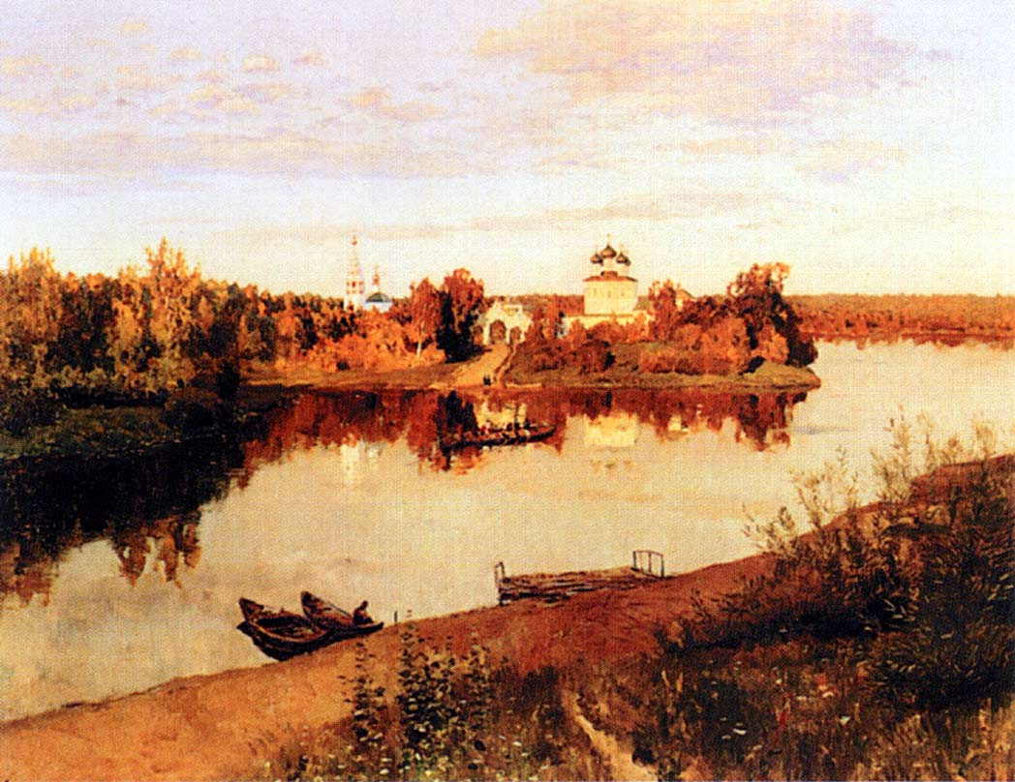

Slide 13
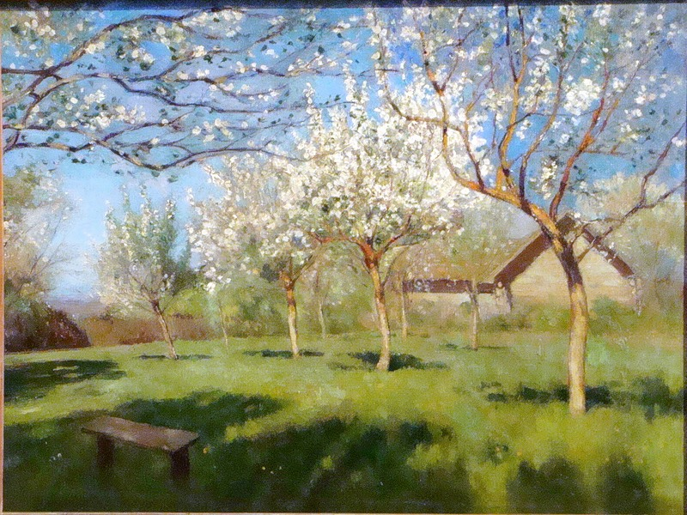

Slide 14
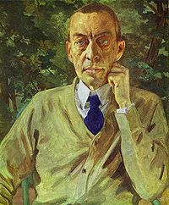
ии

Slide 15
Работа выполнена Трубицыной СВ муз/рук 501 ДОУ «Медвежонок». Использовался материал с сайта: http://nnm.ru/blogs/utvamu/rachmaninoff-edition-complete-works-2015/ Картины И.Левитана «Тихая обитель» 1890г. «Золотой плес» 1889г. «Вечерний звон» 1892

